Slide 1


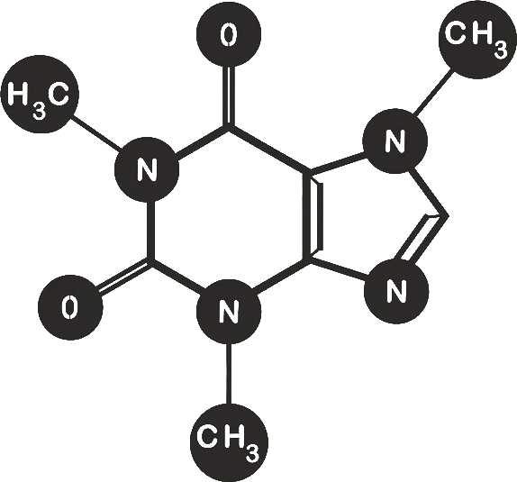


Grupo de
Ciencia Computacional HIMFG
Notes:
- Tres veces al año, esta es la primera edición
- Es grabado
- gratuitos y de acceso libre
- los contenidos tienen licencia creative commons

Slide 2

Python para Investigadores
Introducción
6 Noviembre 2024 || Diego Prada Gracia @ Grupo de Ciencia Computacional HIMFG

Slide 3

Notes:
- Tres veces al año, esta es la primera edición
- Es grabado
- gratuitos y de acceso libre
- los contenidos tienen licencia creative commons

Slide 4
Introducción
del taller

Slide 5

¿Qué es ?

Slide 6


Lenguaje
Compilado
Lenguaje
Interpretado

Slide 7

Color
Comer
Ladrar
Lenguaje
Orientado
A
Objetos
Lenguaje
Orientado
A
Objetos
Color
Orejas
Altura
Peso
Tamaño

Slide 8
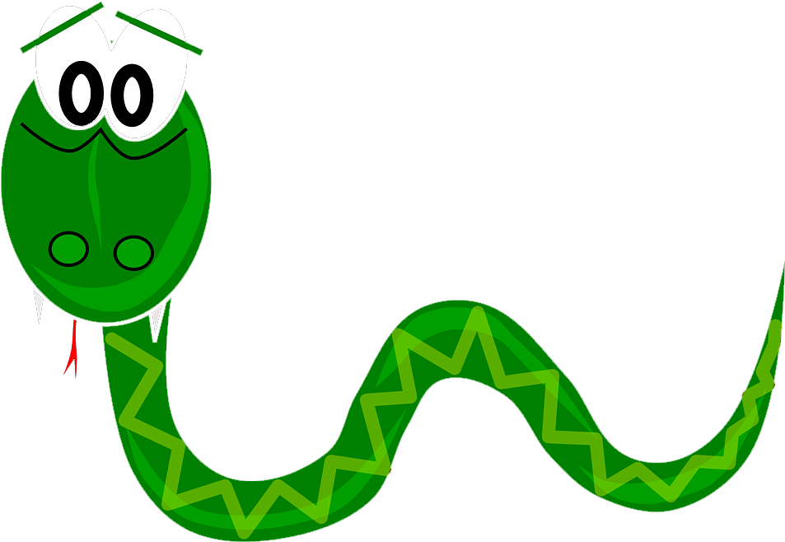
¿Por qué Python?

Slide 9
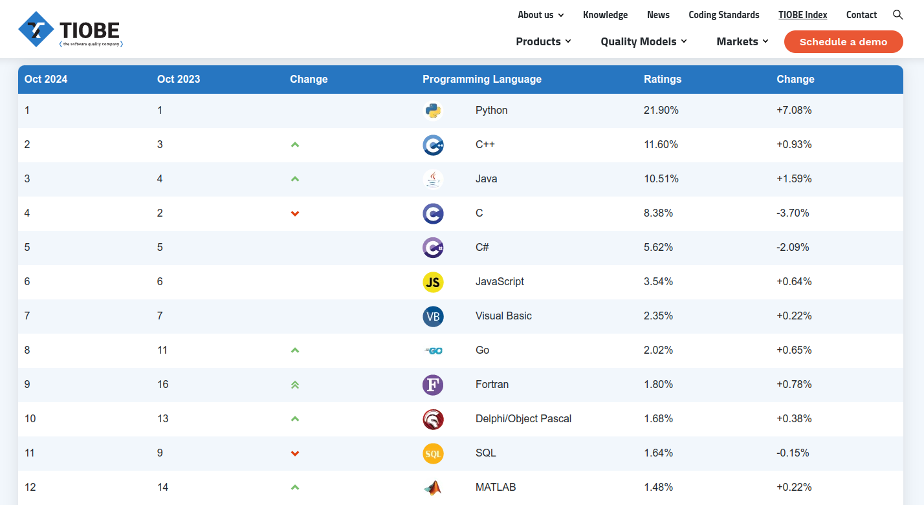

Slide 10

¿Cómo nació?

Slide 11
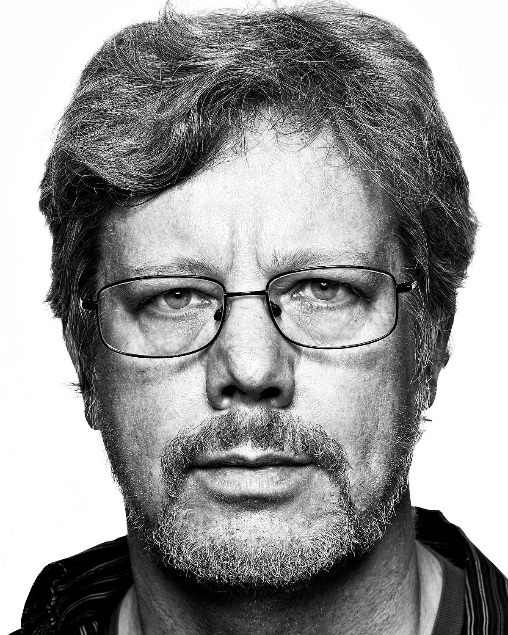
Guido Van Rossum
Paises Bajos
1956-...

Slide 12
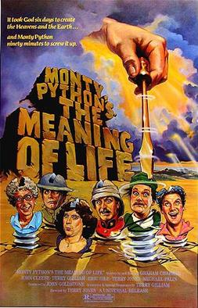

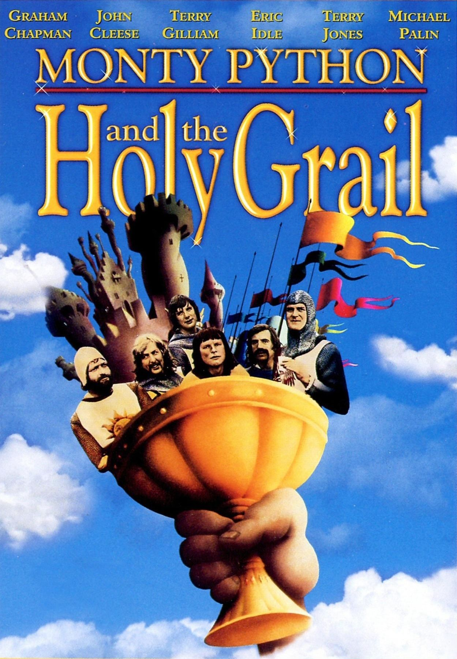

Slide 13
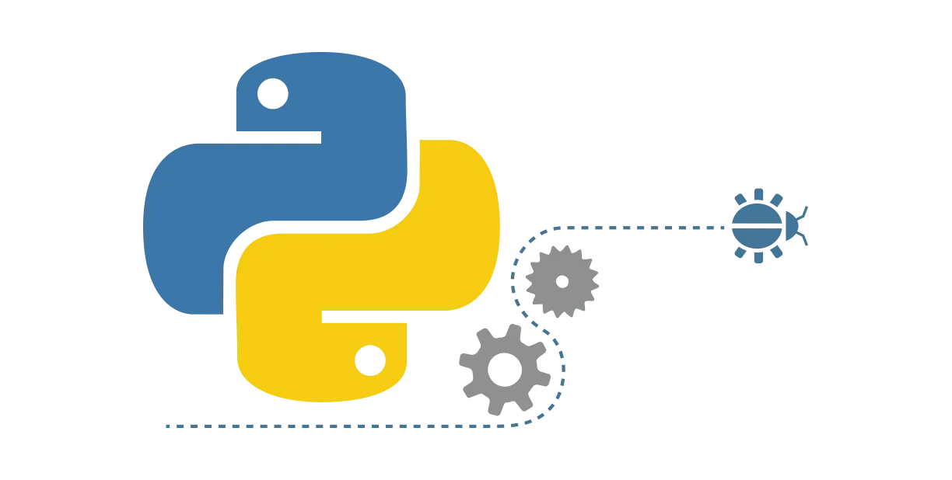
Versiones de Python
https://devguide.python.org/versions/

Slide 14
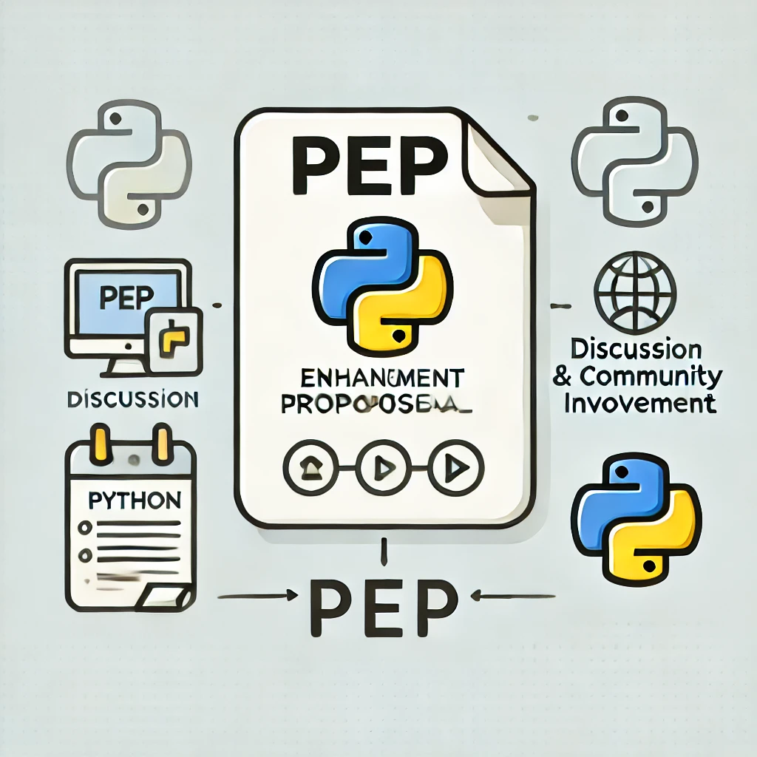

Slide 15

El Zen de Python

Slide 16
¿Cómo se usa?
1. Python

Slide 17
¿Cómo se usa?
2. iPython

Slide 18
¿Cómo se usa?
3. Jupyter

Slide 19

Ficheros Jupyter NB
Notes:
- Tres veces al año, esta es la primera edición
- Es grabado
- gratuitos y de acceso libre
- los contenidos tienen licencia creative commons

Slide 20

Jupyter Lab
Notes:
- Tres veces al año, esta es la primera edición
- Es grabado
- gratuitos y de acceso libre
- los contenidos tienen licencia creative commons

Slide 21
¿Cómo se usa?
4. Google Colab

Slide 22
¿Cómo se instala?

Slide 23

Notes:
- Tres veces al año, esta es la primera edición
- Es grabado
- gratuitos y de acceso libre
- los contenidos tienen licencia creative commons

Slide 24
Últimos conceptos

Slide 25

El script de Python

Slide 26
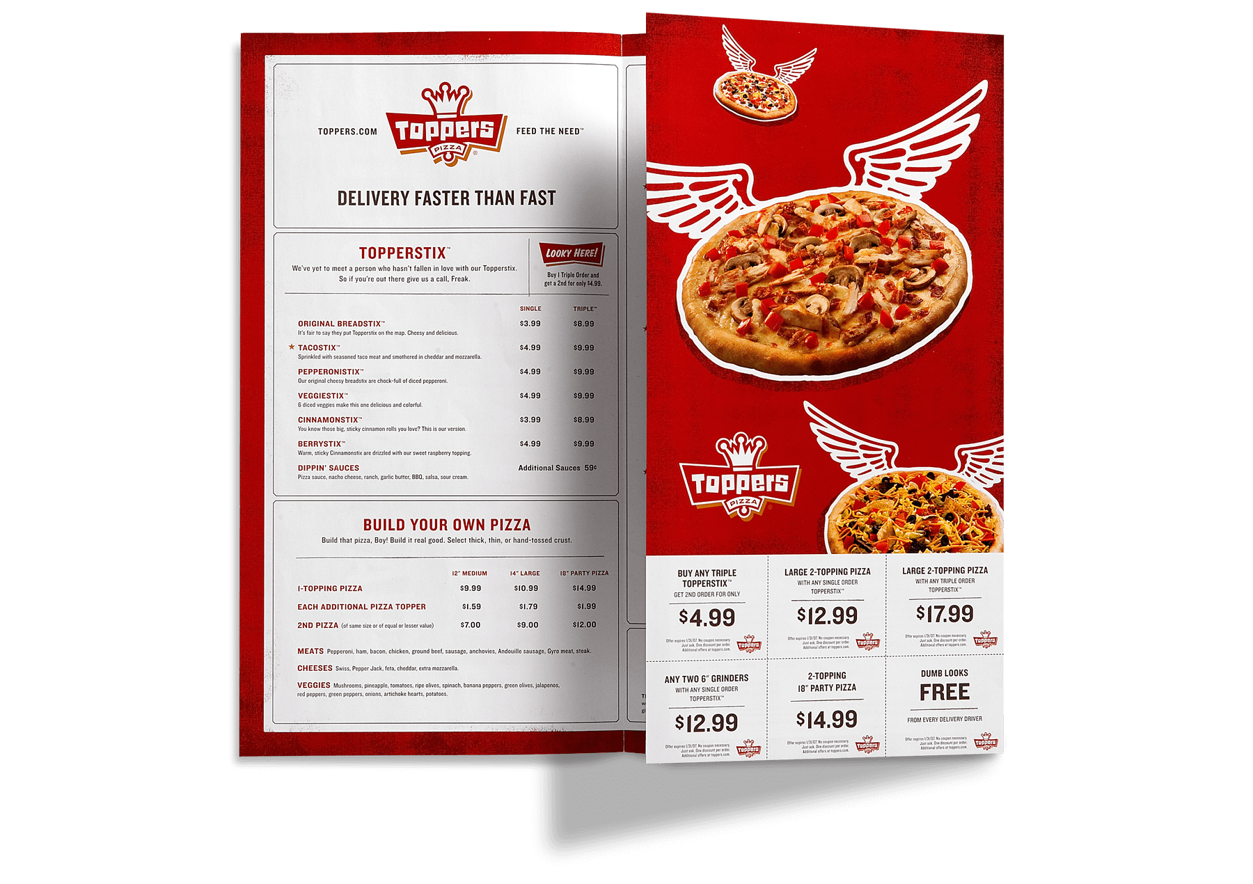
Módulos

Slide 27

Librerías
Notes:
- Tres veces al año, esta es la primera edición
- Es grabado
- gratuitos y de acceso libre
- los contenidos tienen licencia creative commons

Slide 28
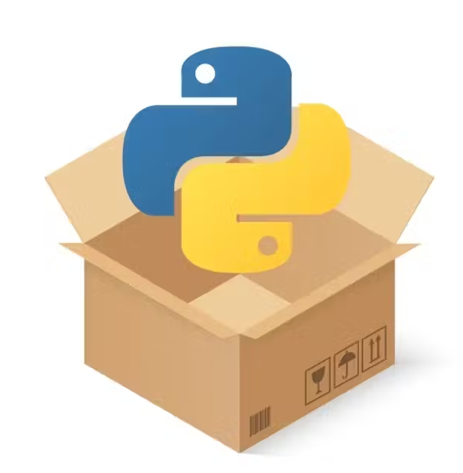
Paquetes
Notes:
- Tres veces al año, esta es la primera edición
- Es grabado
- gratuitos y de acceso libre
- los contenidos tienen licencia creative commons

Slide 29
Dinámica del Taller

Slide 30
Expectativas

Slide 31
¡Gracias!

